Slide 1
Postulación Product Manager UX
Resolución de Tarea para ArchDaily
Cristian Daniel Segura Villalobos

Slide 2
Actividad 1
Navega nuestro sitio y haz un análisis del flujo y experiencia de usuario hasta la acción de guardar un contenido como favorito.

Slide 3
Resolución de la actividad 1
Se divide en dos partes:
Primero, se realiza un análisis de la experiencia de usuario con una evaluación heurística, con 3 evaluadores expertos
Segundo, se analiza las etapas para ejecutar “guardar favorito” con un diagrama de flujo y se estudia el flujo del usuario, en base a la información entregada en la Tarea

Slide 4
Análisis de la Experiencia de Usuario
Actividad 1: Primera Parte

Slide 5
Análisis de la Experiencia de Usuario
Para esto, se propone realizar una Evaluación Heurística Híbrida (Nielsen)
Método mediante el cual se busca estudiar la usabilidad de un producto desde 10 pilares:
Visibilidad y estado del sistema;
Relación entre el mundo real y el sistema;
Control y libertad del usuario;
Consistencia y estándares;
Prevención de errores;
Reconocimiento antes que memoria;
Flexibilidad y eficiencia de uso;
Estética y diseño minimalista;
Reconocimiento y recuperación de errores
Ayuda y documentación

Slide 6
Análisis de la Experiencia de Usuario
Es una evaluación híbrida porque se divide en: Cuantitativa y Cualitativa
Cuantitativa
Se evalúa mediante una escala numérica ciertos puntos de interés y se obtiene una comparación respecto del ideal
Cualitativa
Se capturan screenshots y la heurística que se viola indicando por qué es un problema de usabilidad y la severidad del problema

Slide 7
Evaluación Heurística Cuantitativa
Definición del objetivo
Mejorar la conversión de creación de carpetas de favoritos de los usuarios
Tareas clave a inspeccionar
Acción de guardar un contenido como favorito
En el sitio www.archdaily.com
Evaluadores Expertos
Cristian Segura
Mauricio Sáenz
Romina Segura

Slide 8
Formulario de evaluación de heurísticas
Se adjunta formulario con las heurísticas a evaluar

Slide 9
Escala de Evaluación
Se utiliza la escala de cumplimiento
Permite saber el grado de cumplimiento de la práctica
0 | No representa la característica
1 | Cumple con lo mínimo y con deficiencias
2 | Cumple ofreciendo características estándar
3 | Se distingue como buena práctica

Slide 10
Resultados Cuantitativos (1)
Se puede descargar las evaluaciones respectivas en el siguiente objeto

Slide 11
Resultados Cuantitativos (2)
Serie roja resultado obtenido
Serie verde escenario ideal

Slide 12
Resultados Cuantitativos - Conclusiones
Puntos Débiles
Home
Detalle de Productos, Proyectos y Artículos
Facilidad de Navegación
Puntos Fuertes
Lenguaje y Redacción
Filtros de Búsqueda
Rotulado
Identidad e Información

Slide 13
Resultados Cualitativos
En las siguientes slides se muestran los principales hallazgos
Se encuentran divididas por cada etapa del flujo para guardar un favorito
Se utiliza una escala de colores
Verde: Hallazgo es una muy buena práctica
Azul: Hallazgo podría ser un problema
Rojo: Problemas críticos

Slide 14
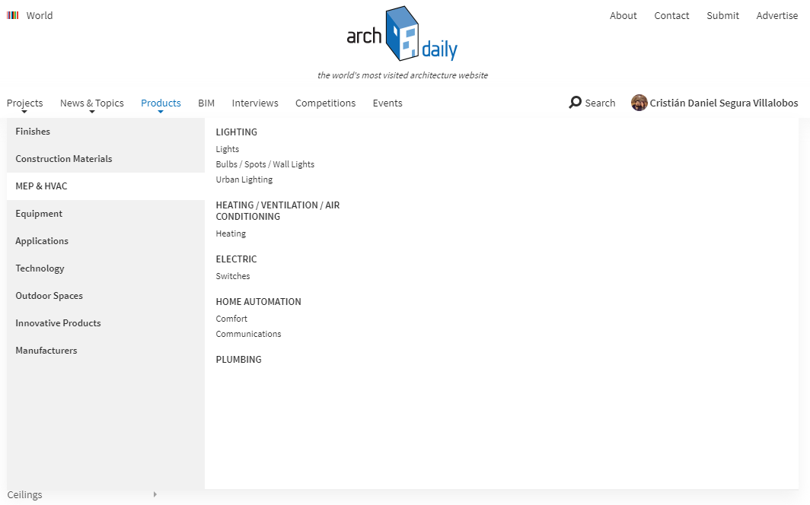
HOME
No queda claro si el menú desplegado corresponde a la opción elegida
El color de la sección orienta pero no es suficiente

Slide 15

HOME
No queda clara la razón de que esos proyectos sean destacados
Acá sí, pero el texto no se destaca claramente

Slide 16
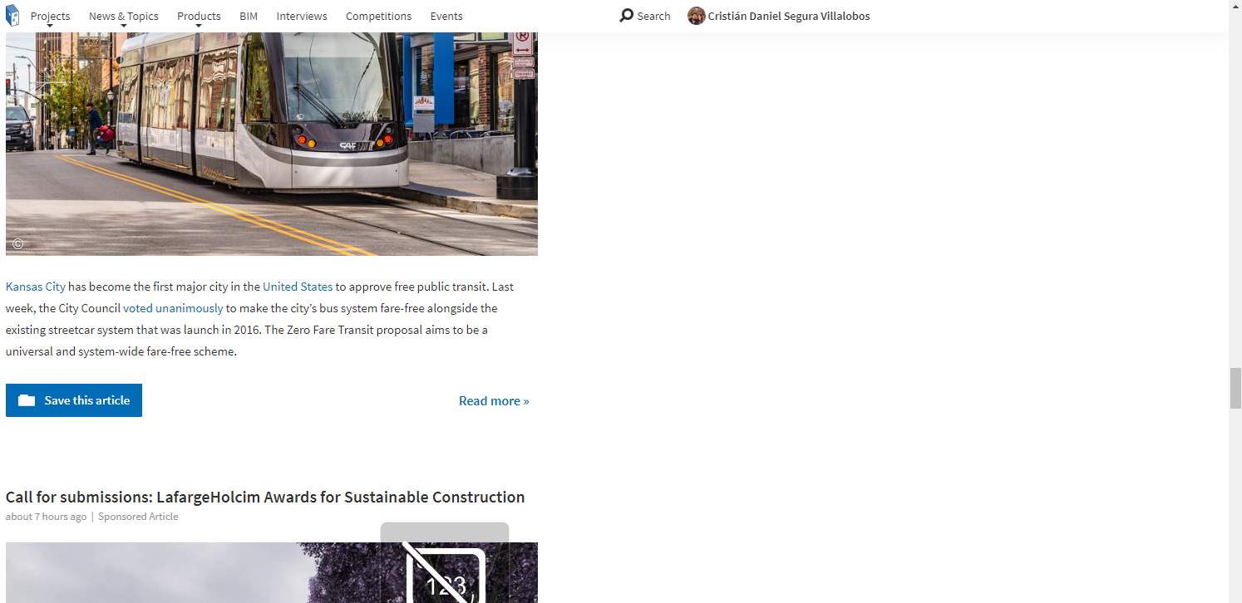
HOME
Home con demasiados proyectos abruman al usuario. Debe navegar muchos elementos y pierde tiempo

Slide 17
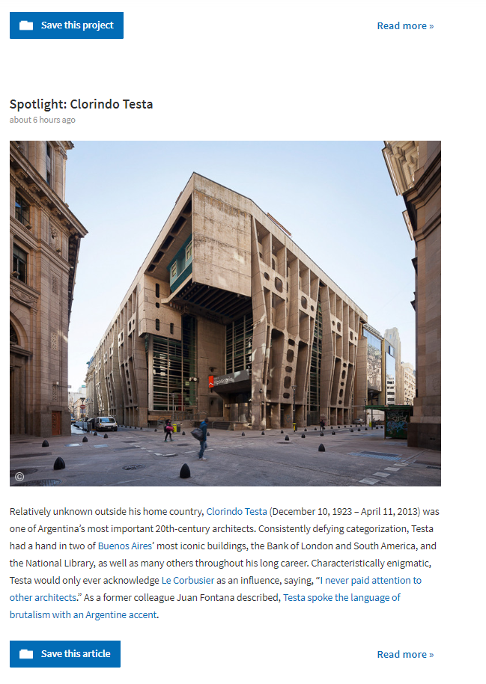
HOME
Home contiene proyectos y artículos sin ninguna distinción salvo el botón “Save”. Causa confusión al usuario

Slide 18
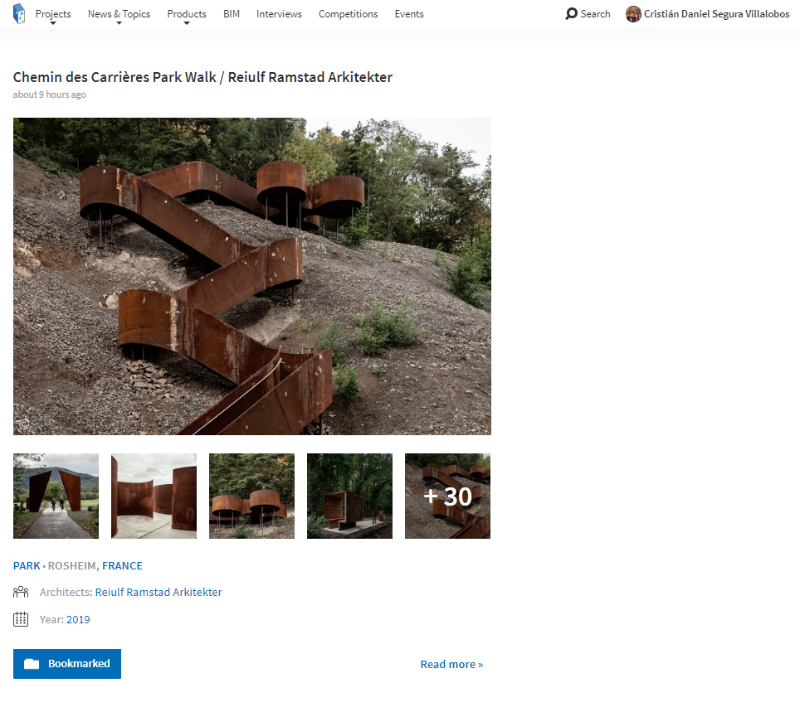
HOME
Artículos/Proyectos previamente guardados: se recuerda al usuario que ya lo agregó a sus favoritos
¿Se debería mostrar en el HOME un artículo/proyecto ya guardado?

Slide 19
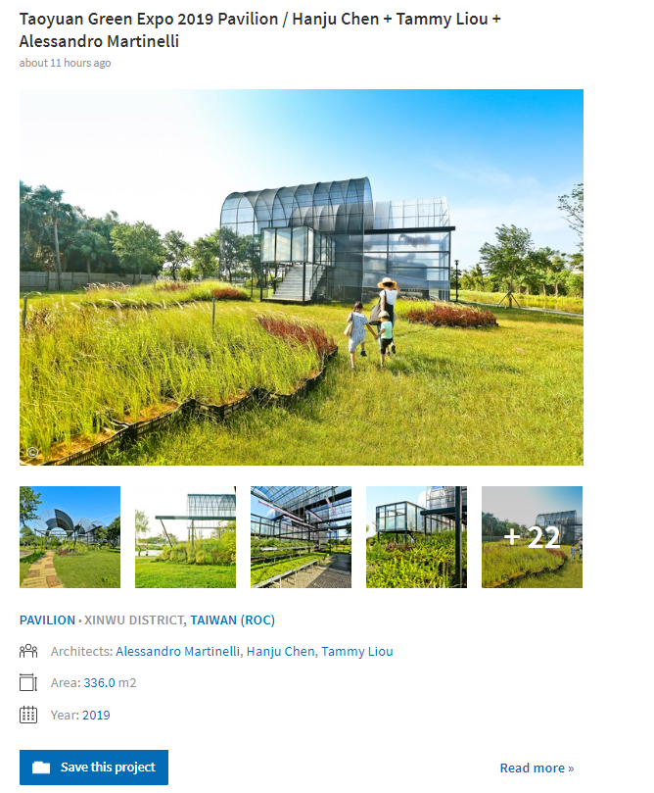
HOME
En Proyectos, se presenta miniaturas de las fotografías y se deja saber al lector el total

Slide 20
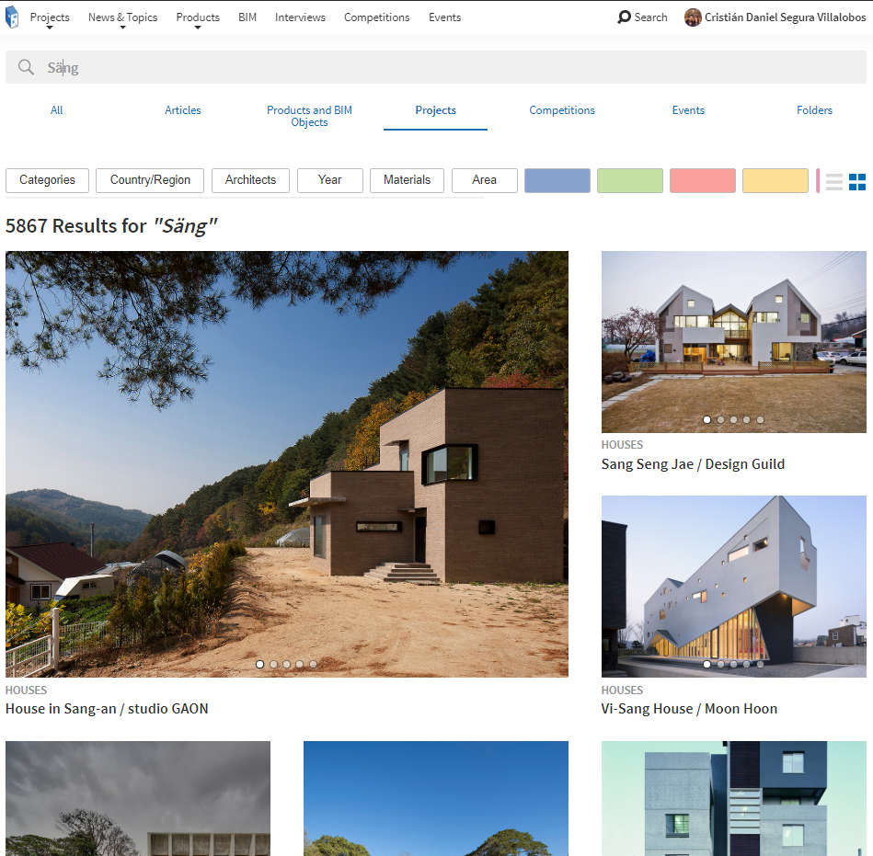
HOME
Buscador muy bien implementado! Minimalista, con filtros ad-hoc
No queda claro por qué el primer resultado es más importante que los demás

Slide 21
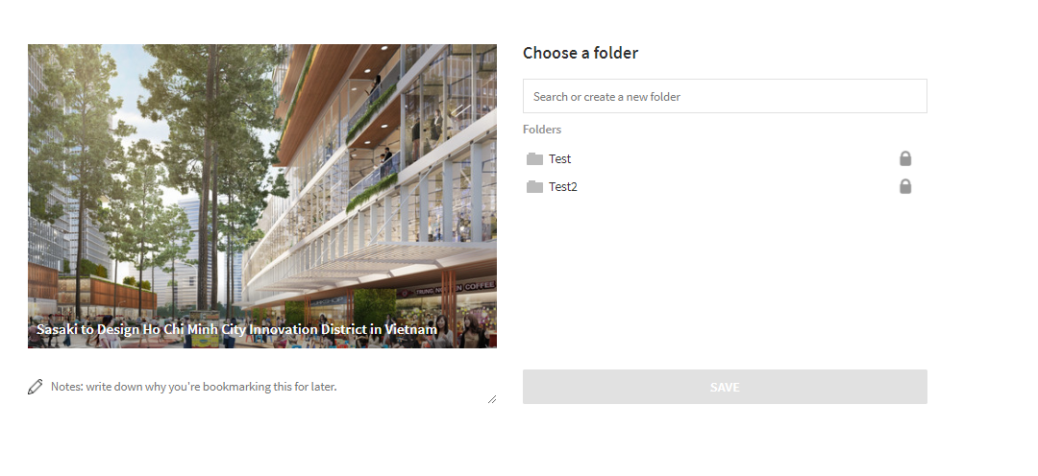
Guardar Favoritos
Se pierde la opción de añadir nota
Posibilidad de crear carpetas desde agregar a favoritos reduce tiempo del usuario!!
Constraints bien implementado! No se permite guardar sino hasta completar la información mínima necesaria

Slide 22
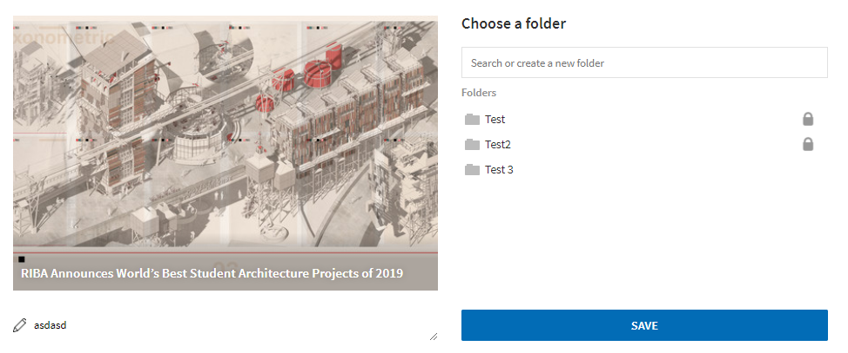
Guardar Favoritos
Si solo se agrega un comentario, se permite guardar! Sin saber en qué carpeta lo guardó!

Slide 23
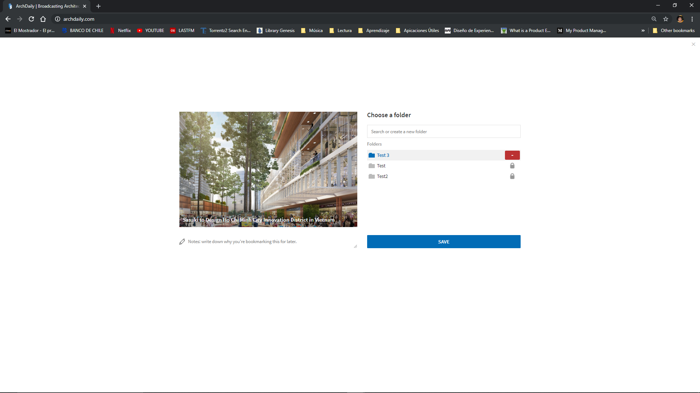

Guardar Favoritos
Control del usuario:
Posibilidad de anular una acción bien implementado!!
Control del usuario:
Posibilidad de agregar a más de una carpeta a la vez

Slide 24
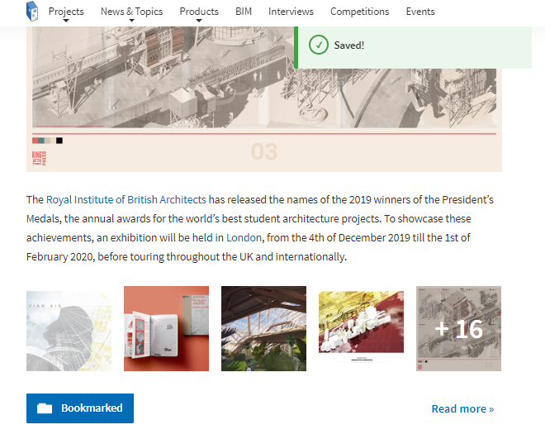
Guardar Favoritos
Si bien se aprecia el resultado exitoso de “guardar” no aparece claramente en qué carpeta se guardó ni si la nota quedó correctamente escrita

Slide 25
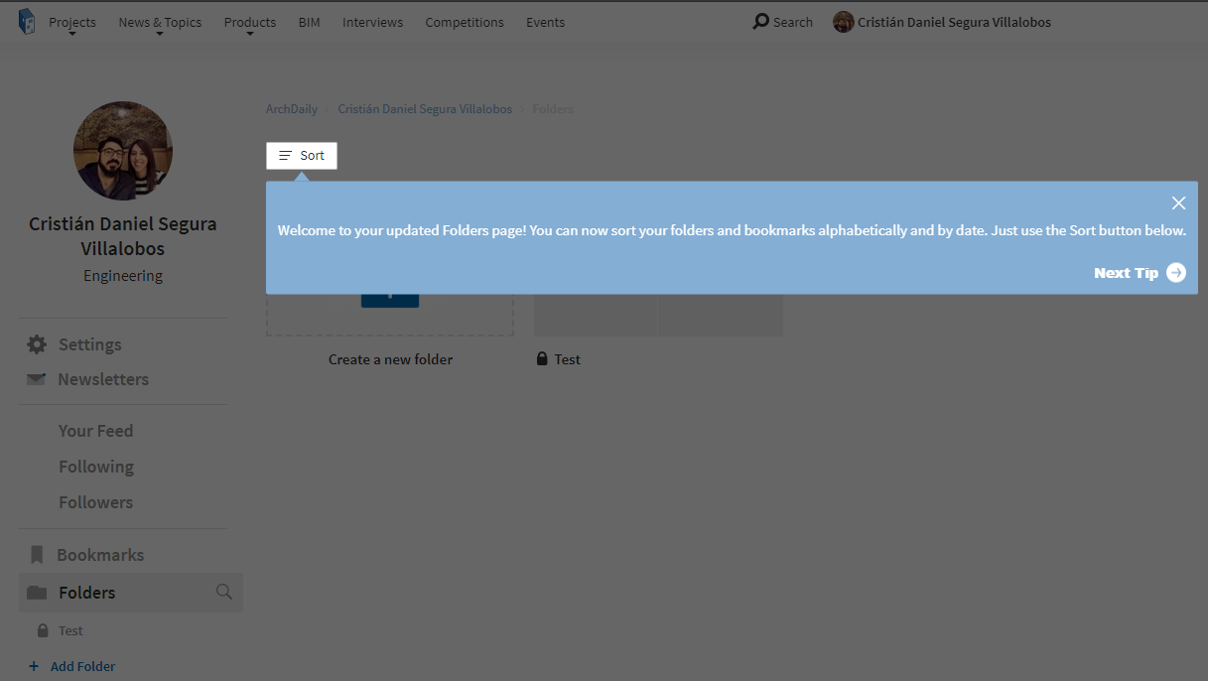
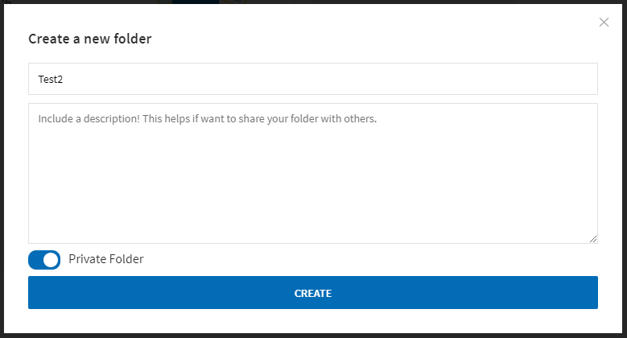
Guardar Favoritos
Buen uso de tool tips para mostrar como se usa la herramienta
Recuerda configuración de última carpeta para guardar una nueva
Explica el por qué de cada sección

Slide 26
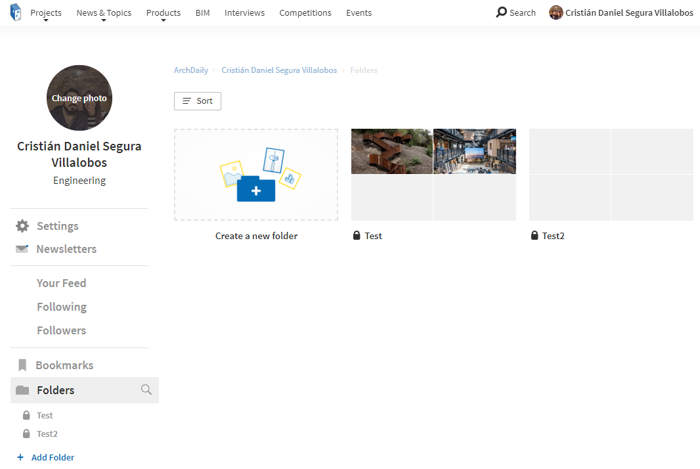
Administrar Carpetas
Relación entre el mundo real y el sistema:
Uso de carpetas permite acercar el modelo mental del usuario al modelo conceptual del diseñador
Coherencia de la información: Creación de carpetas fácil y accesible desde más de un punto de manera coherente
Carga Cognitiva: Permite previsualizar contenido. Usuario no tiene que abrir carpeta para recordar contenido
Fácil visibilidad de tipo de carpeta

Slide 27
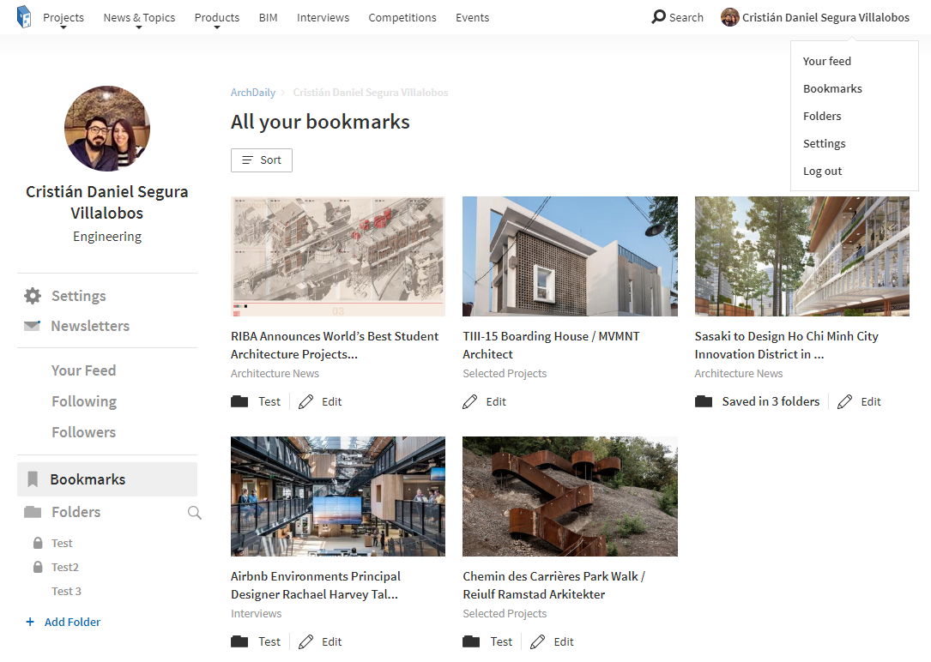
Revisar Favoritos
Se debe hacer dos clicks para llegar a los bookmarks, y la página carga lento.

Slide 28
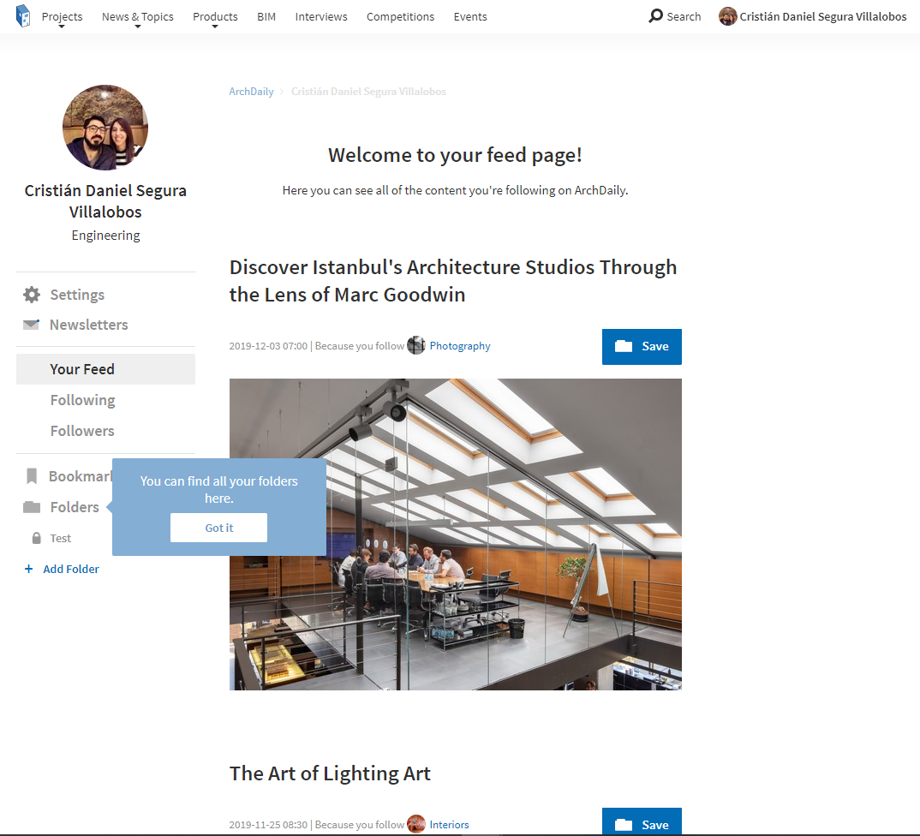
Revisar Favoritos
Deseable:
¡¡Contenido personalizado me hace querer seguir usando la página!!
Ayuda y documentación:
¡¡Tooltips informativos cumplen función!!
Diseño Minimalista:
¡¡Todo elemento tiene un por qué, nada sobra!!

Slide 29
Diagrama de Flujo
Actividad 1: Segunda Parte

Slide 30
Tareas del proceso de guardar favoritos

Slide 31
Hallazgos
Pros
Flujo directo, intuitivo y rápido de seguir
Se incentiva de buena manera que el usuario se registre
Existen varios métodos para ejecutar el registro de manera rápida
Botón para agregar a favoritos visible
Cons
HOME cargado con muchos eventos, artículos patrocinados, proyectos, … no le hace fácil la vida al usuario primerizo. Buscador ayuda pero no resuelve el problema

Slide 32
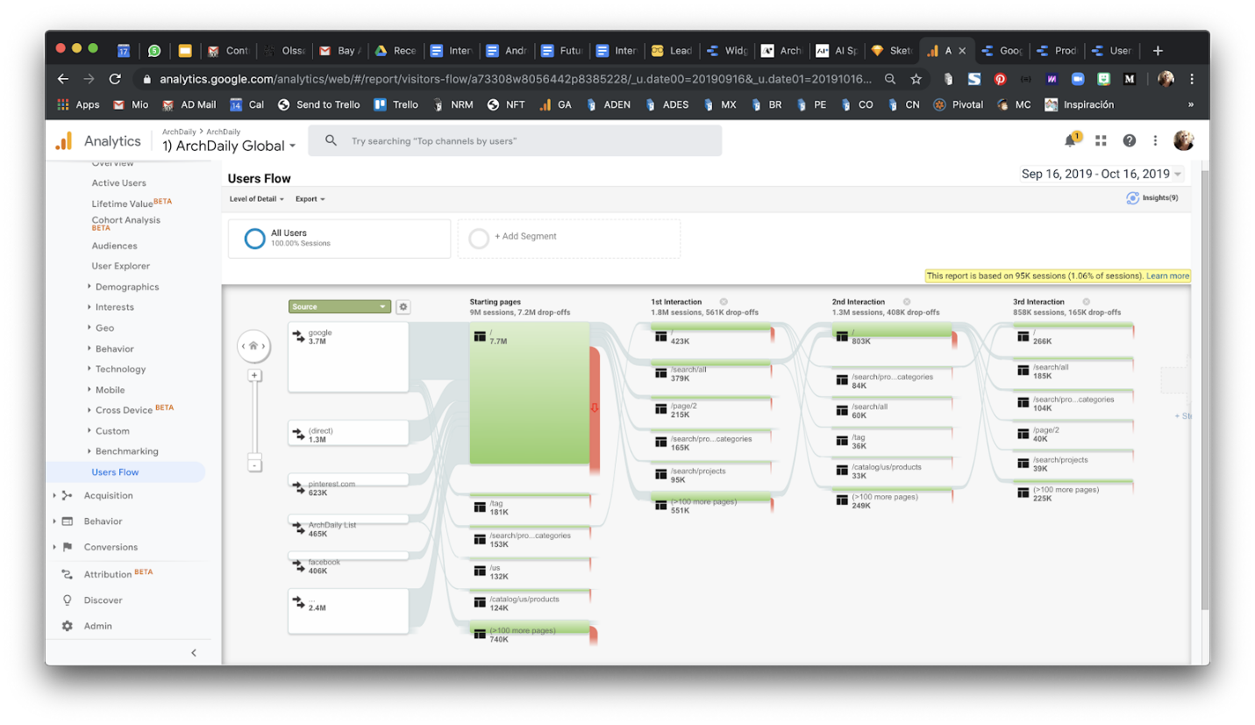
Flujo del Usuario

Slide 33
Alcance
Se utiliza fotografía adjunta en el enunciado de la tarea por no poder acceder a Google Analytics de la página real
La conclusión podría estar muy sesgada respecto de solo una imagen
Conclusiones se deben complementar con el resultado de la evaluación de la experiencia de usuario

Slide 34
Hallazgos
Origen
El origen reconocido más recurrente es Google.
El menos, es Facebook
Páginas Iniciales
Alto porcentaje de dropoff (44,2%)
El HOME es el más visitado, pero también tiene un alto drop off
Más de 100 páginas iniciales totalizan 740k sesiones y tienen un alto dropoff.
Primera a Tercera Interacción
Las páginas con resultados de los filtros de búsqueda son las más visitadas

Slide 35
Conclusiones
Archdaily es encontrable, tiene buen posicionamiento en Google
No se potencia el acceso desde RRSS
Los usuarios hacen un uso intensivo de los filtros
Los usuarios se quedan navegando en las primeras páginas, se confunden/desmotivan y se van, o se van directo desde el HOME
No se observa uso de página de favoritos, o bien se usa poco

Slide 36
Actividad 2
Haz una propuesta de mejoras a implementar para mejorar nuestra experiencia de usuario y conversión de creación de carpetas de favoritos de usuario.

Slide 37
Resolución de la actividad 2 (1)
Se parte con un benchmarking de sitios similares, para:
Revisar ideas y buenas prácticas en otros sitios
Trazar una base de comparación
Conocer la situación de la competencia
Se realiza un resumen de los hallazgos del análisis de experiencia de usuario de la actividad 1 para atacar los puntos críticos
Se proponen mejoras usando Sketches en Papel con los dos elementos anteriores en mente, pensando en el objetivo de
Mejorar experiencia de usuario
Mejorar conversión de carpetas de favoritos de usuario

Slide 38
Benchmarking
Actividad 2: Primera Parte

Slide 39




Benchmarking – Sitios a comparar
Se toman como ejemplos los siguientes sitios:
Artstation (competencia indirecta)
Sitio dedicado a compartir trabajos de diseño gráfico
Pinterest (competencia indirecta)
Sitio que permite tener colecciones de proyectos caseros, y otras diversas temáticas, guardar favoritos y visitar tus colecciones
Medium (competencia indirecta)
Sitio de publicación de blogs. Permite guardar a favoritos las publicaciones de interés
Homeadore (competencia directa)

Slide 40
Benchmarking – Matriz de Evaluación
Se evalúa de acuerdo a las siguientes variables:
HOME,
Uso de Imágenes,
Previsualización de Artículos,
Sign – UP,
Look and Feel,
Búsqueda de proyectos por tipo de usuario,
Creación de Colecciones,
Agregar a Favoritos,
Orden de Elementos
Usando la siguiente escala:
Buena Práctica
Cumple con lo mínimo
Mala Práctica

Slide 41
Benchmarking – Resultado

Slide 42
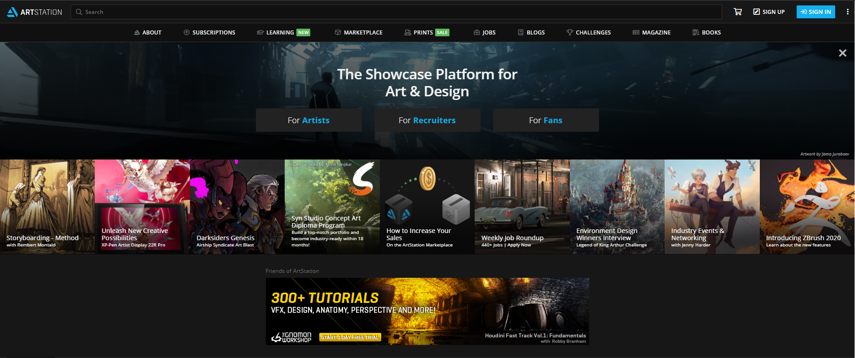
Benchmarking – Reporte de Hallazgos
HOME/Búsqueda por tipo de usuario
Muestra y ordena resultados de acuerdo al tipo de usuario

Slide 43
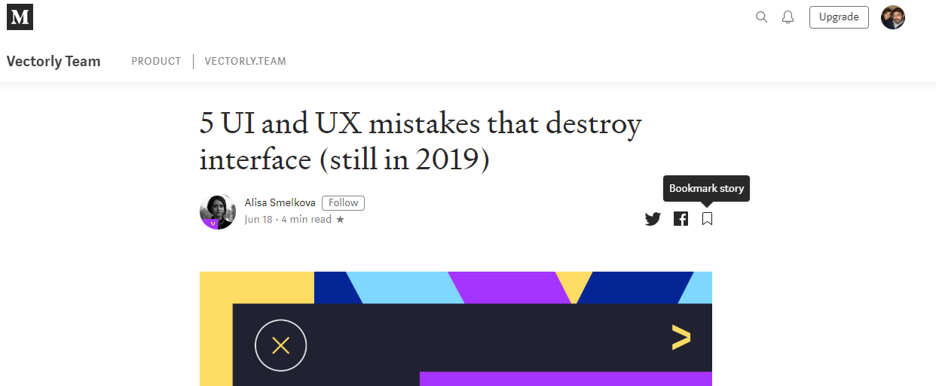
Benchmarking – Reporte de Hallazgos
Agregar a Favoritos
Basta un click

Slide 44
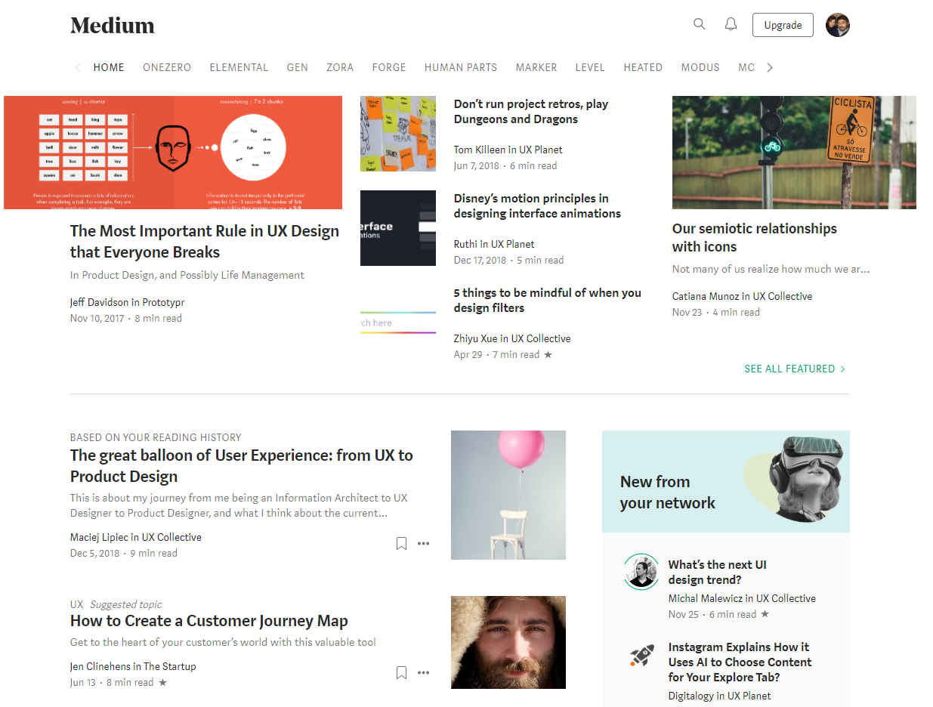
Benchmarking – Reporte de Hallazgos
Sitio especial para recomendaciones
Previsualización de contenido permite agregar a favorito sin tener que entrar en detalle
Indicar tiempo de lectura reduce ansiedad del usuario

Slide 45
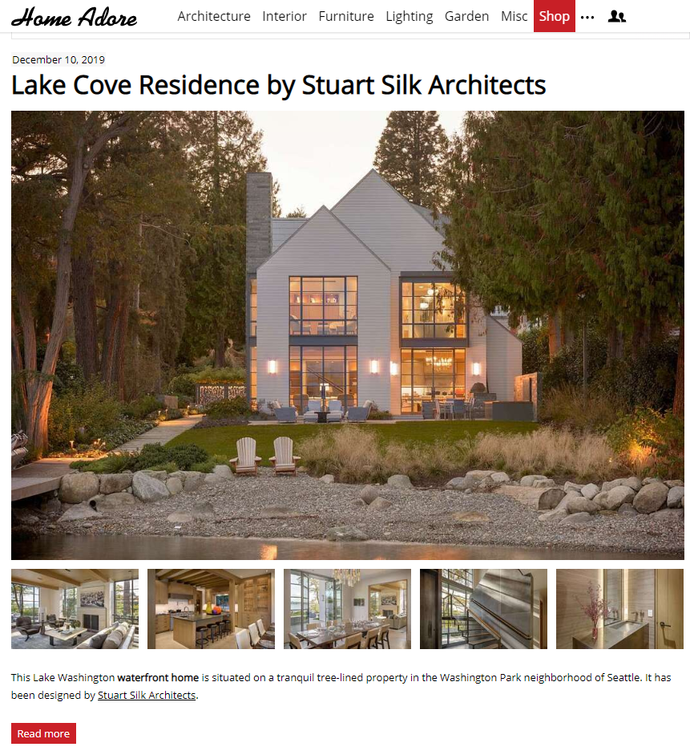
Benchmarking – Reporte de Hallazgos
Previsualización de contenido (texto y fotografías) permite agregar a favorito sin tener que entrar en detalle

Slide 46
Benchmarking – Conclusiones
Sitios analizados, que son similares en cuanto a la cantidad de información visual, muestran utilidad de filtrar artículos por tipo de usuario
Existen maneras de agregar a favoritos con un solo click
Se puede reducir ansiedad del usuario por la cantidad de contenido incluyendo el tiempo de lectura promedio
Previsualizar contenido de un proyecto (texto e imágenes) permite agregar a favoritos sin tener que ir al proyecto
Un sitio especial para recomendaciones de acuerdo a historial ayuda al usuario a navegar

Slide 47
Resumen hallazgos actividad 1
Actividad 2: Segunda Parte

Slide 48
Resumen hallazgos Actividad 1
Del Análisis Heurístico Cuantitativo
Se debe atacar el Home y el detalle de productos, proyectos y artículos
Se debe mantener el Lenguaje y Redacción, Rotulado y Filtro de Búsqueda

Slide 49
Resumen hallazgos Actividad 1
Del Análisis Heurístico Cualitativo
Problemas críticos del HOME
Proyectos destacados, criterio no es claro
Demasiados elementos
Todos los tipos de elementos en el home (proyectos, artículos…) sin distinciones
Problemas de Guardar Favoritos
Si se añade un comentario, se permite guardar sin escoger carpeta

Slide 50
Resumen hallazgos Actividad 1
Del Análisis Heurístico Cualitativo
Oportunidades de Mejoras del HOME
Interacción con Menú desplegado en el HOME no es claro
Editor’s choice no está bien destacado
Resultado del filtro: el primer resultado es mas grande. ¿Por qué?
Oportunidades de Guardar Favoritos
Añadir nota a guardar favorito se pierde en el menú
Al “guardar” no se da feedback en qué carpeta se guardó ni si la nota quedó correctamente escrita
Para llegar a “mis bookmarks” se debe hacer dos clicks y carga lento

Slide 51
Resumen hallazgos Actividad 1
Del Flujo
Los usuarios se quedan navegando en las primeras páginas, se confunden/desmotivan y se van, o se van directo desde el HOME
No se observa uso de página de favoritos, o bien se usa poco
No se potencia el acceso desde RRSS

Slide 52
Propuestas de Mejora: Sketches en papel
Actividad 2: Tercera Parte

Slide 53
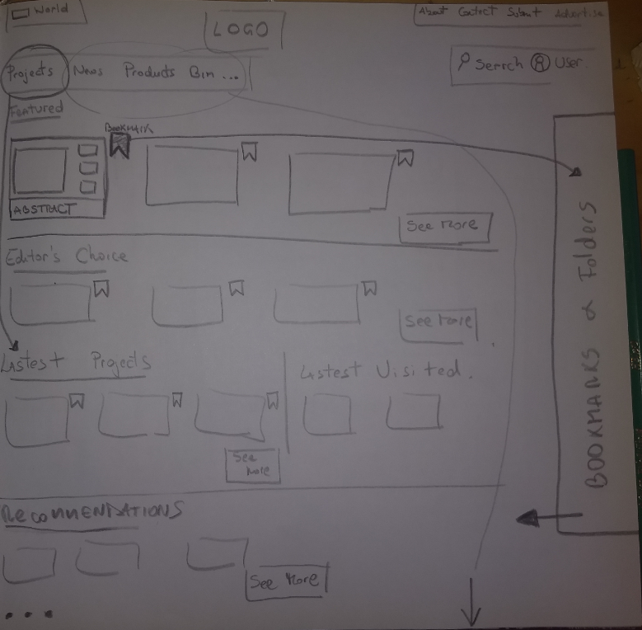
HOME
Reorientación del listado de artículos separados por cada tipo (Proyectos, Noticias, Productos, Eventos…)
Mostrar los 5 más recientes en cada sección hacia abajo con una opción para “Ver más”
Agregar una sección que muestre los últimos proyectos visitados
Añadir un “pequeño resumen” (abstract) por cada elemento. Idealmente incluir tiempo de lectura
Añadir opción para “guardar favorito” (bookmark) desde el HOME sin necesidad de especificar carpeta
Tener una sección siempre a la vista con “Recomendaciones” de artículos en base al historial
Sección desplegable “Bookmarks and Folders” para administrar favoritos y carpetas. Cuando se añada un nuevo bookmark, mostrar sección.
Mostrar siempre una sección, en la parte inferior, con las “Recomendaciones” a partir del historial del usuario

Slide 54
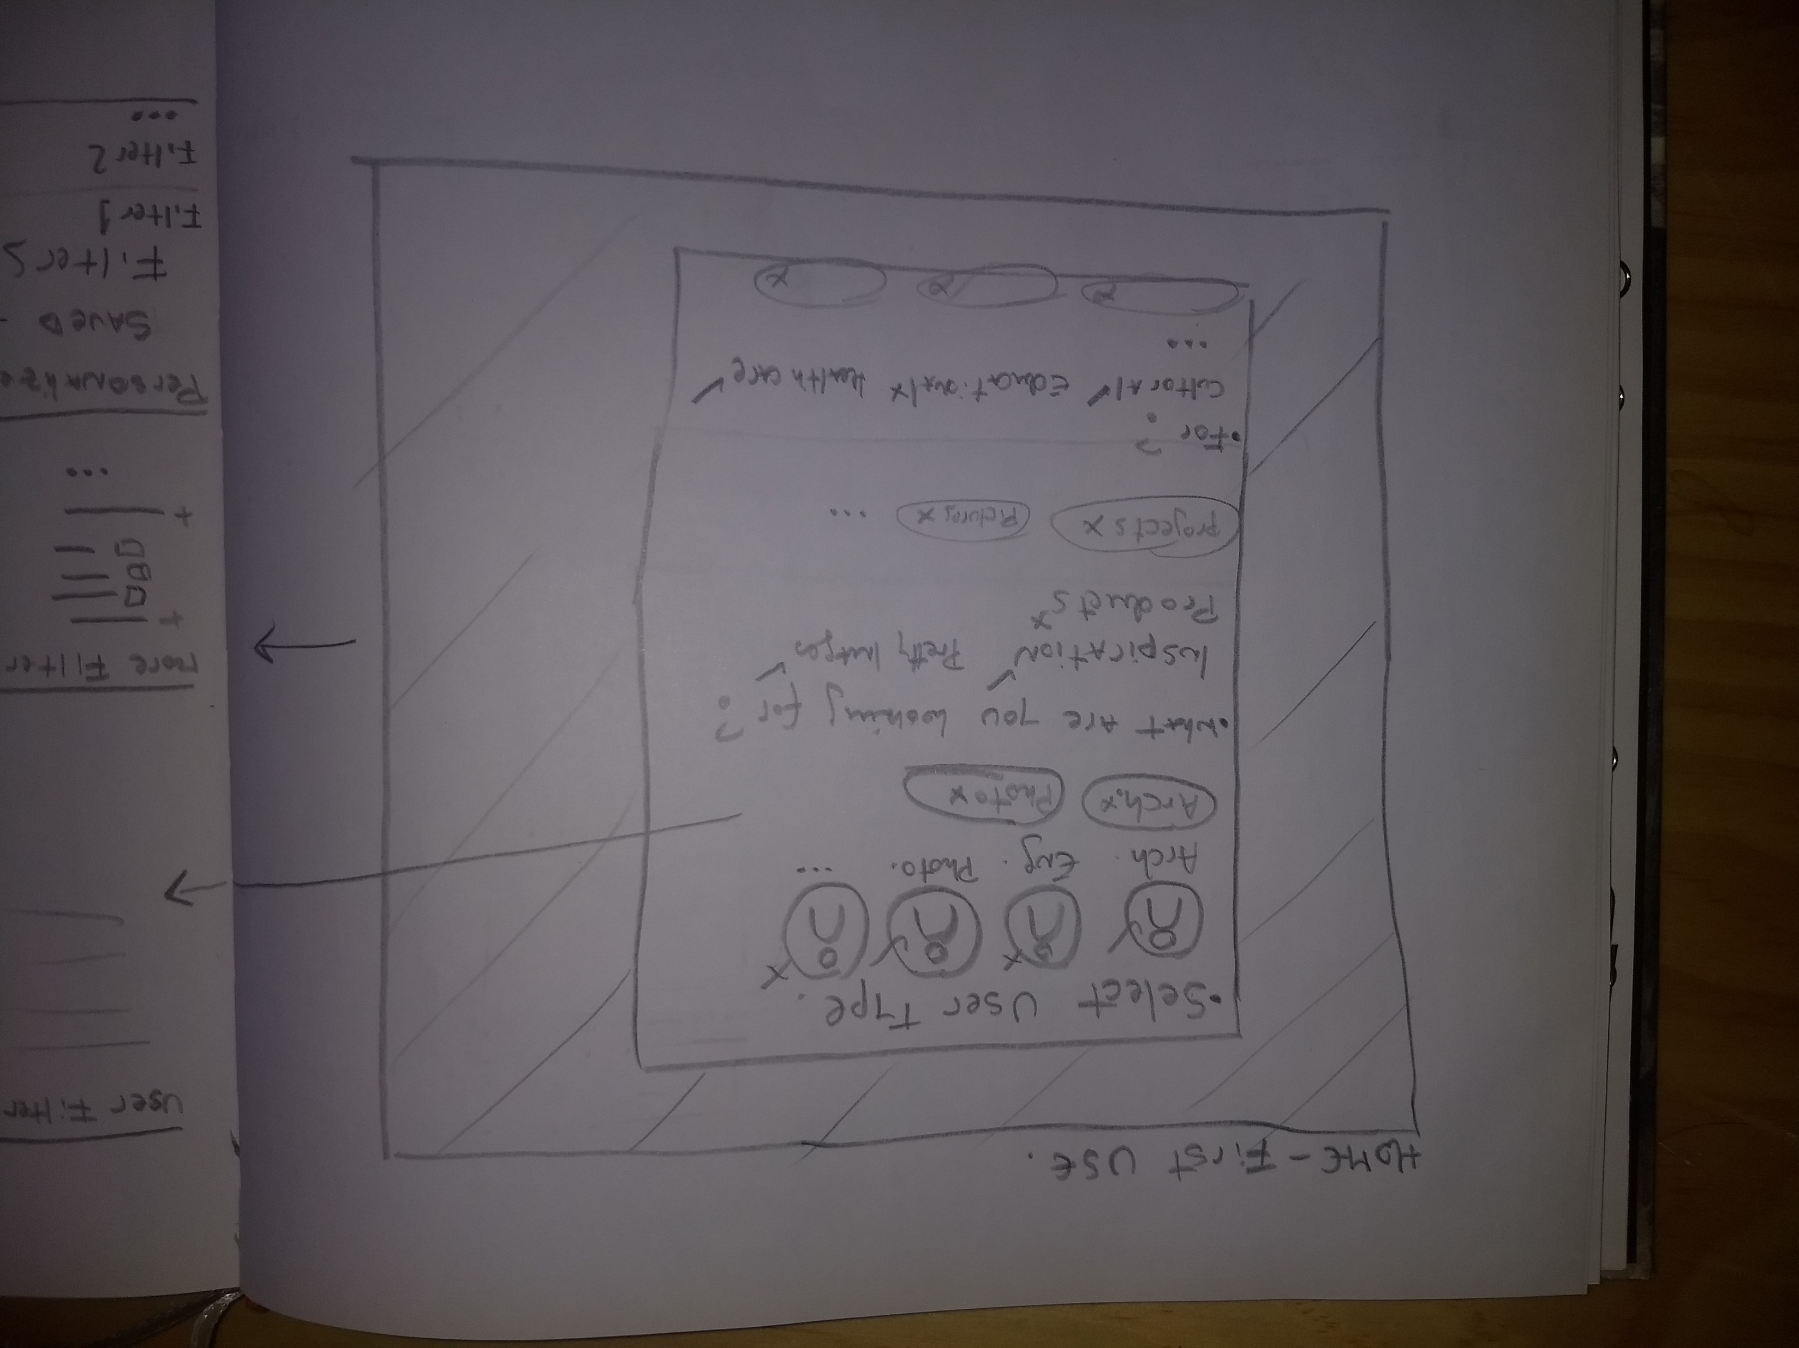
HOME – Primer uso
Bloquear la navegación y solicitar al usuario indicar su tipo de usuario (puede tener más de uno) y lo está buscando
Información sirve como filtro para armar el HOME personalizado

Slide 55
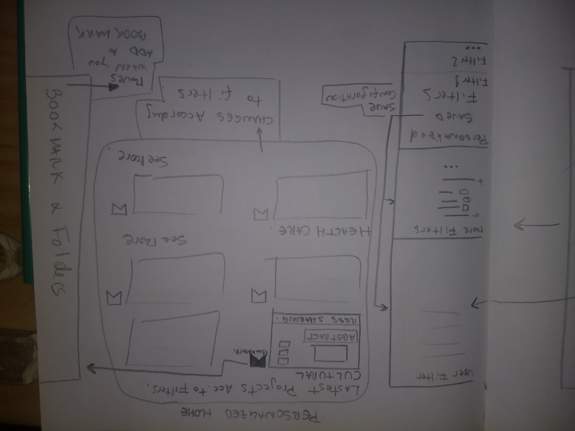
HOME Personalizado
A mano izquierda, se despliega un menú con los filtros indicados en el paso anterior, y con otras opciones en “More Filters” similar al funcionamiento actual
Se añade una opción para “guardar configuración de filtros” para futuras búsquedas similares
El HOME se adapta de acuerdo a los filtros mostrando últimos proyectos “culturales” o de “salud”, siempre mostrando los últimos 5 con la opción de “Ver más”
Cuando se agrega algún proyecto a favoritos, se despliega el menú de “Bookmarks and Folders”
El contenido del HOME se re-ordena de acuerdo si está desplegado el menú de filtros o de favoritos
Cada artículo muestra la opción para compartir en RRSS bajo la sección de “Abstract”

Slide 56
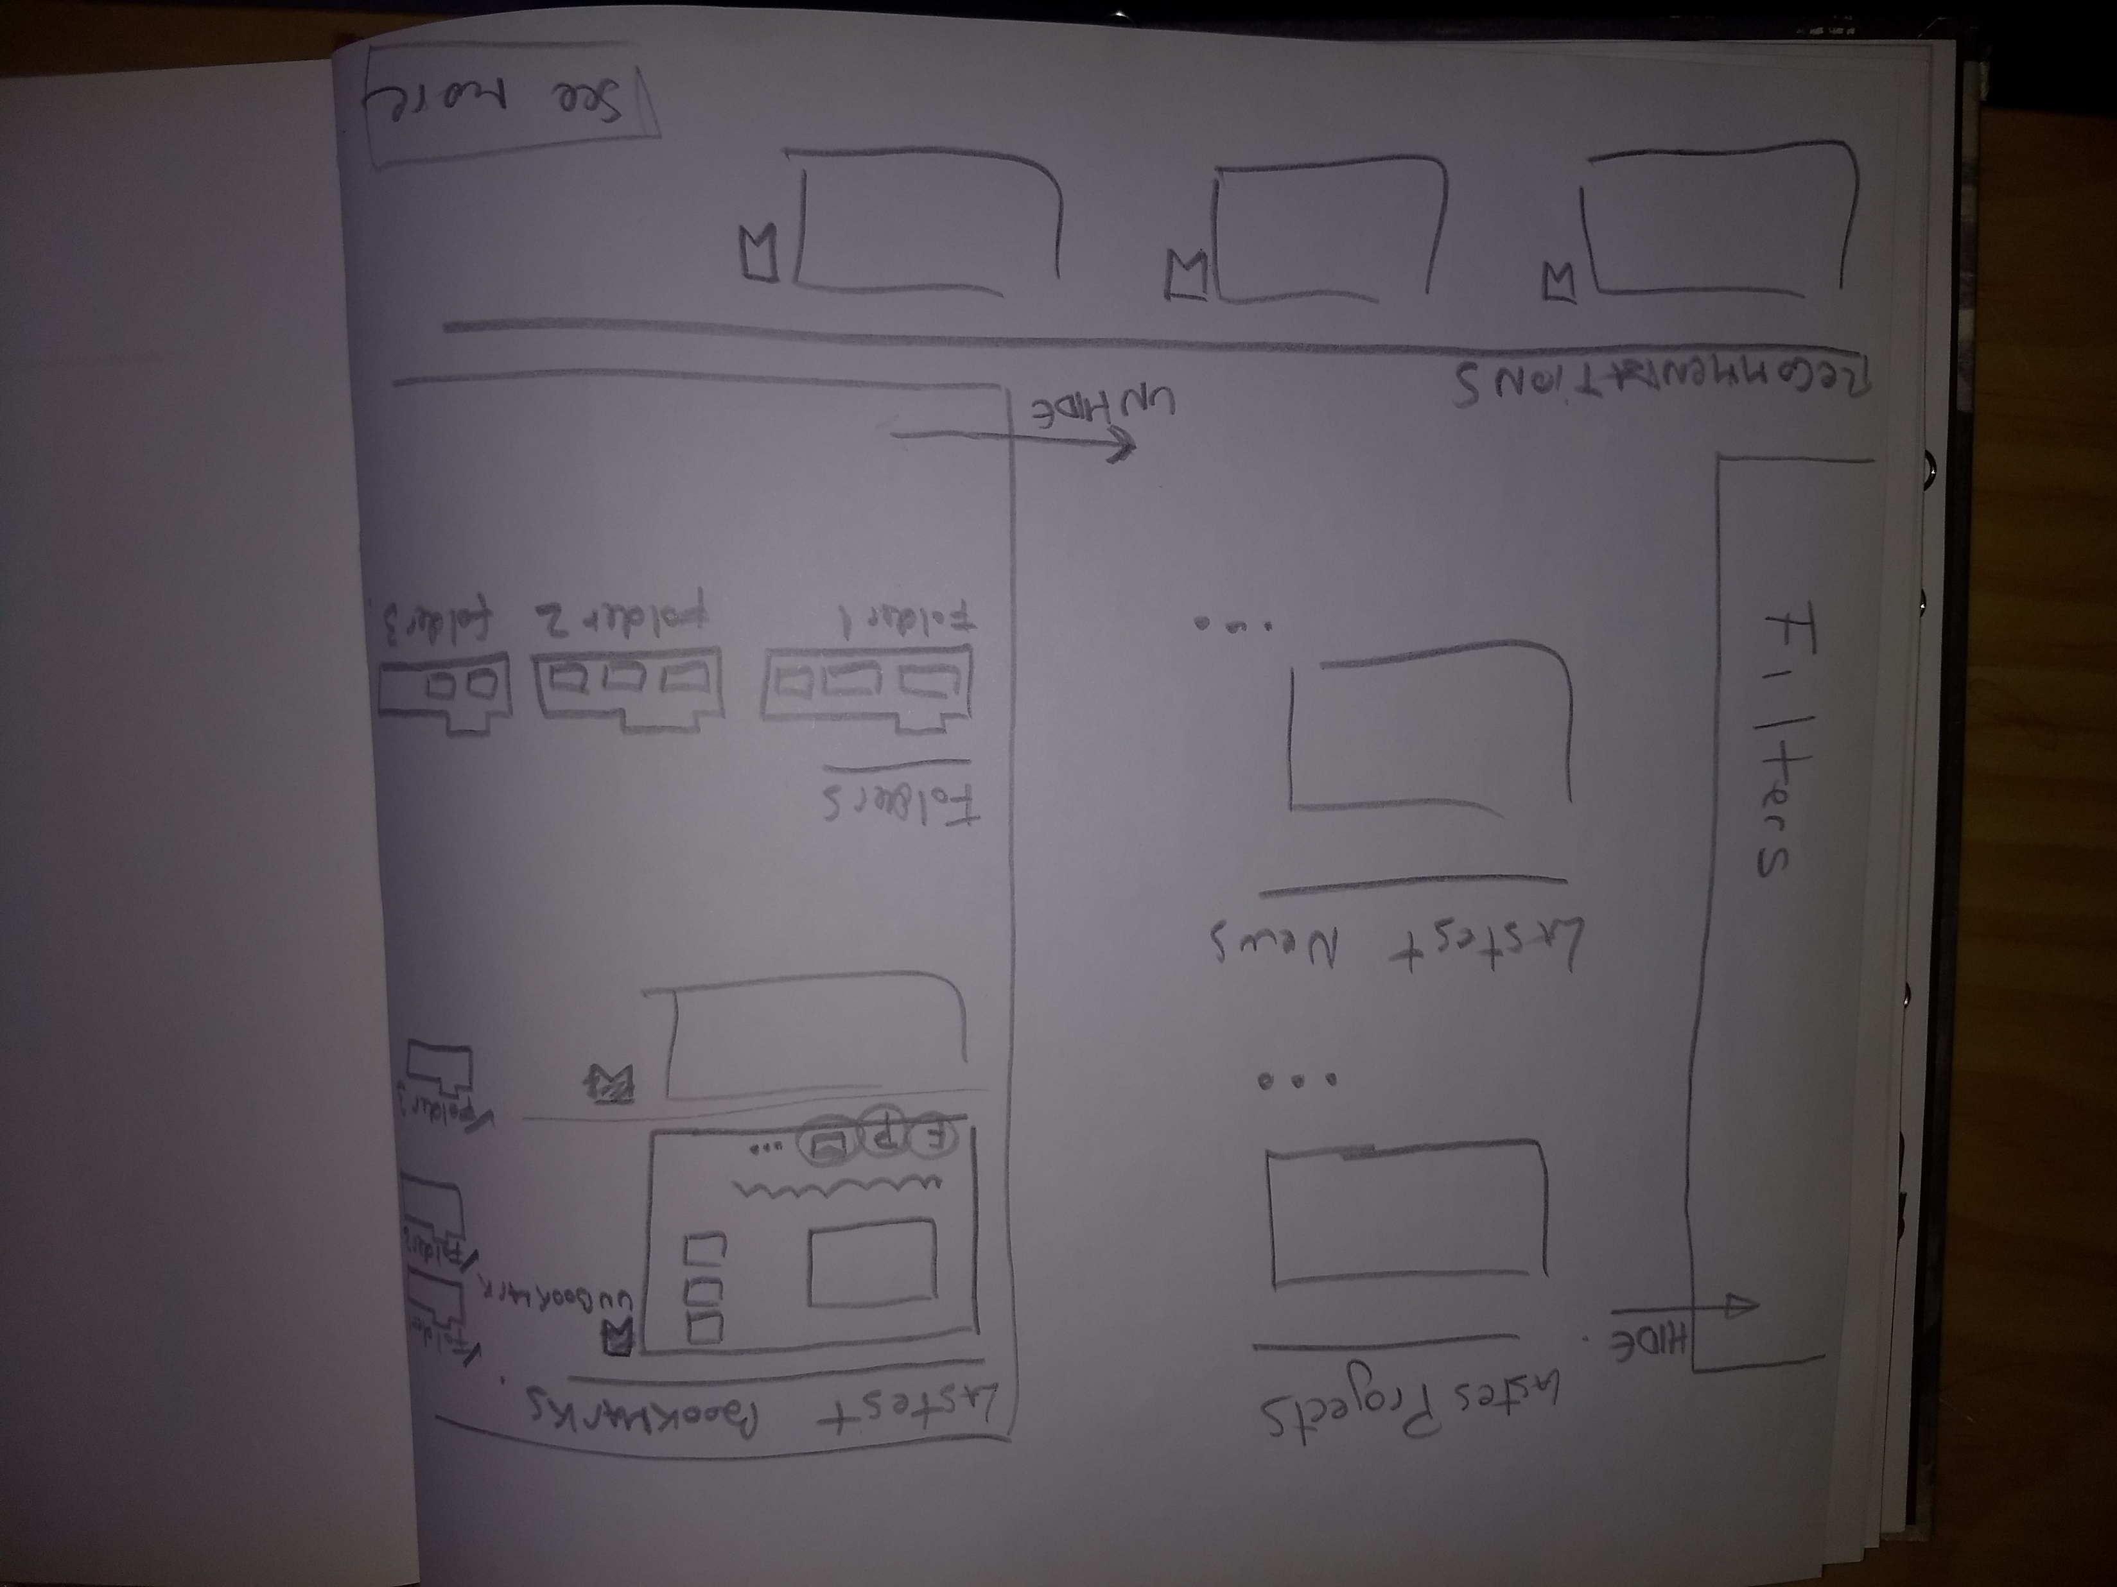
Favoritos y Carpetas
Sección superior mostrará los últimos artículos agregados a Bookmarks
Por cada artículo se podrá administrar las carpetas en las que está guardado
En la sección inferior se mostrará las carpetas actuales y la posibilidad de guardar nuevas carpetas

Slide 57
Actividad 3
Contexto: Nuestro foco actual es crecer en
Captación de nuevos usuarios
Sesiones mensuales por usuario
Usuarios registrados
Creación de carpetas de favoritos
Primera Parte: ¿Qué acciones o mejoras se te ocurren para impactar estas métricas?
Segunda Parte: ¿Cómo priorizarías estas acciones?

Slide 58
Resolución de la actividad
¿Por qué?
Sugiero partir con una entrevista a los stakeholders que propusieron este foco/objetivo para entender la razón de fondo y a usuarios reales para conocer el por que ingresan/no ingresan a la página, por qué no lo hacen tan seguido, y por qué usan/no usan los favoritos
Entender también como gana dinero hoy Archdaily y como influyen los KPIs de interés en el negocio
Sin saber el “por qué”, podríamos lograr aumentar estos KPIs con ciertas acciones pero podríamos matar nuestros diferenciadores, o las razones por las cuales nuestros usuarios nos prefieren
Para el desarrollo de esta actividad se asume que esto ya se hizo

Slide 59
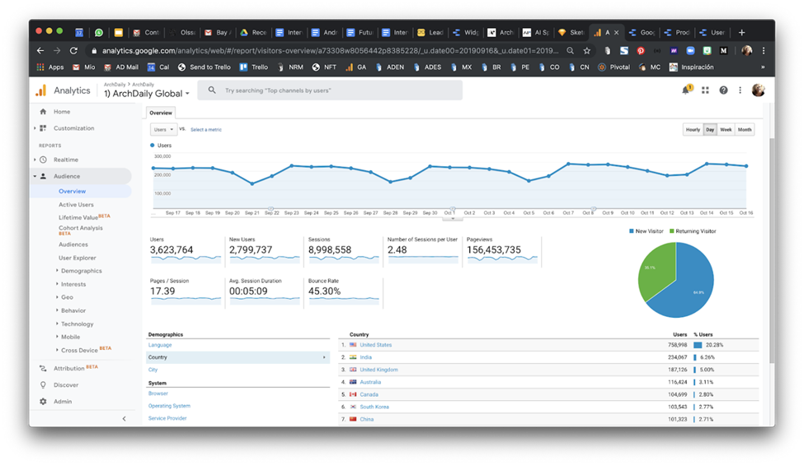
Resolución de la actividad
Números diarios actuales
Cantidad de usuarios: 3.623.764
Cantidad de Páginas visitadas por sesión: 17,39
Cantidad de nuevos usuarios: 2.799.737
Tiempo promedio de duración de las sesiones: 5:09 minutos
Tasa de rebote: 45,3%
Cantidad de sesiones: 8.998.558
Número de sesiones por usuario: 2,48
Páginas visitadas: 156.453.735
Tendencia
Los fines de semana bajan las visitas, los sábados son los días con menos usuarios y el peak semanal se da los lunes

Slide 60
Acciones/mejoras propuestas
Actividad 3: Primera Parte

Slide 61
Acciones/mejoras propuestas (1)
El rediseño propuesto en la actividad 2 puede ayudar a aumentar las métricas ya que resuelve varios problemas levantados desde el punto de vista de los usuarios, permitiéndoles:
Crear y administrar favoritos más rápidamente, y
buscar contenido de interés de una manera más directa
Para aumentar cantidad de nuevos usuarios
Potenciar el acceso a la página desde RRSS (Linkedin, Pinterest, Twitter).
Generar más contenido propio: webinars, eventos, cursos online u otro contenido que genere interés en los usuarios y publicar en RRSS
Promover la generación de una comunidad y un lugar donde puedan discutir artículos de manera online (blog/foro) y offline (meetups).
Promover una sección con preguntas al estilo de Quora, que potencie el actual funcionamiento de los comentarios en los artículos.
Para aumentar cantidad de sesiones mensuales por usuario
Incentivar el ingreso constante de usuarios registrados vía envío de newsletter totalmente personalizado/dirigido
Notificar cuando se agregue un nuevo articulo similar a los guardados en favoritos

Slide 62
Acciones/mejoras propuestas (2)
Para aumentar cantidad de usuarios registrados
Promover que los usuarios se registren desde los artículos que más visitas reciben.
Bloquear el acceso a este contenido “premium” (con precaución). O generar un nuevo tipo de contenido pagado y permitir acceso a usuarios registrados
Incentivar registros con regalos: “eventos con descuentos” o acceso gratis a artículos offline, cursos, webinars…o descuentos en la compra de productos asociados
Capturar información acerca de que es lo que hacen durante su navegación los usuarios que no se registran, para obtener aprendizaje y medir mejoras a parte del mismo KPI
Cuantas páginas visitan antes de recibir una solicitud de registro
Que artículos son de su interés
Cuanto interactúa con el scroll
Horario/tipo de dispositivo
Cuanto tiempo permanecen en la página

Slide 63
Acciones/mejoras propuestas (3)
Para aumentar cantidad de carpetas de favoritos creadas
Mostrar al usuario contenidos similares cuando esté creando una carpeta
Capturar información acerca de que es lo que hacen los usuarios durante el flujo de agregar un articulo a favoritos, para obtener aprendizaje y medir mejoras, a parte del mismo KPI
Desde que dispositivos entran
En que horario frecuentan
Que filtros usó
Cuanto hizo scroll (leyó articulo completo?)
¿Qué otros artículos vio pero no guardo como favoritos?

Slide 64
Como priorizarlas
Actividad 3: Segunda Parte

Slide 65
Como priorizar estas acciones/mejoras (1)
Propongo priorizar las iniciativas de acuerdo a la entrega de valor al negocio (levantado desde la entrevista con los stakeholders) y al usuario (levantado desde entrevista con los usuarios).
Asignar una prioridad a cada uno de los KPIs
Definir un plan para atacar la mejora de cada KPI
Luego, para cada plan propongo un acercamiento iterativo en base a la metodología HDD (Hypothesis Driven Developement)
Realizar desarrollos pequeños (sin implementar la funcionalidad completa) que busquen validar las hipótesis que generen el mayor impacto en cada KPI
Dependiendo del impacto previsto, se recomienda aplicar cambios en el sitio usando tests A/B, con un criterio de selección (por ejemplo, enviar nuevo HOME a usuarios fidelizados antiguos) en días de bajo tráfico (sábados).
Una vez definidos los experimentos y viendo el tiempo que tome ejecutarlos, propongo contrastar con la lista de prioridades y repriorizar.

Slide 66
Como priorizar estas acciones/mejoras (2)
Ejemplos de hipótesis y su experimento:
Hipótesis 1
Nosotros creemos que: lograremos aumentar la cantidad de usuarios registrados diarios si implementamos una nueva categoría de artículos “premium” y permitimos acceso solo a usuarios registrados
Y sabremos si tuvimos éxito si: la cantidad diaria de nuevos registros sube a por lo menos 100.000
Experimento para validar esta hipótesis: crearemos la categoría “premium” vacía y contaremos la cantidad de usuarios no registrados que intentan entrar

Slide 67
Como priorizar estas acciones/mejoras (3)
Ejemplos:
Hipótesis 2
Nosotros creemos que: lograremos aumentar la cantidad de nuevos usuarios si implementamos una sección de preguntas abiertas
Y sabremos si tuvimos éxito si: la cantidad diaria de nuevos usuarios sube a por lo menos 5.000.000
Experimento para validar esta hipótesis: crearemos una nueva opción del menú visible desde el HOME para incentivar hacer preguntas a expertos (quizás solo un banner incluso) y contaremos la cantidad de nuevos que intentan entrar

Slide 68
Como priorizar estas acciones/mejoras (4)
Cuando el experimento retorne resultados positivos, avanzar con la implementación y volver a experimentar hasta lograr el objetivo

Slide 69
Algunos comentarios finales

Slide 70
Comentarios Finales (1)
Si este hubiera sido un caso real, hubiera sugerido un re-diseño siguiendo los siguientes pasos:
Entrevistas con stakeholders
Para detectar dolores y objetivos
Definición de perfiles de usuario
Entrevistas con potenciales usuarios
Para obtener experiencias previas, fuentes de información, contexto de uso, puntos de interés y preocupación
Definición de “User Personas”
Para definir público objetivo
User Story Mapping,
Con el viaje ideal del usuario, revisar las funcionalidades que debería tener el sitio para cumplir los objetivos, integrando ideas del benchmarking y teniendo en mente problemas y buenas prácticas actuales
Priorizar y definir un MVP
Para validar la hipótesis con la que se quiere atacar el objetivo
Rediseño
Mapa de Contenidos
Sketching
Wireframes
Pruebas de usabilidad con usuarios reales usando los wireframes
Prototipo Final
Validación con stakeholders y usuarios

Slide 71
Comentarios Finales (2)
En un caso real, en la evaluación heurística se debe incentivar la reunión de los 3 evaluadores expertos para revisar consensos y discrepancias
La presentación es muy larga, si fuera una consultoría o un caso real sería más directa, omitiendo la lógica de pensamiento completa

Slide 72
FIN
¡Muchas gracias por su tiempo!

